Slide 1

深度学习框架的思考
袁进辉 北京一流科技有限公司

Slide 2
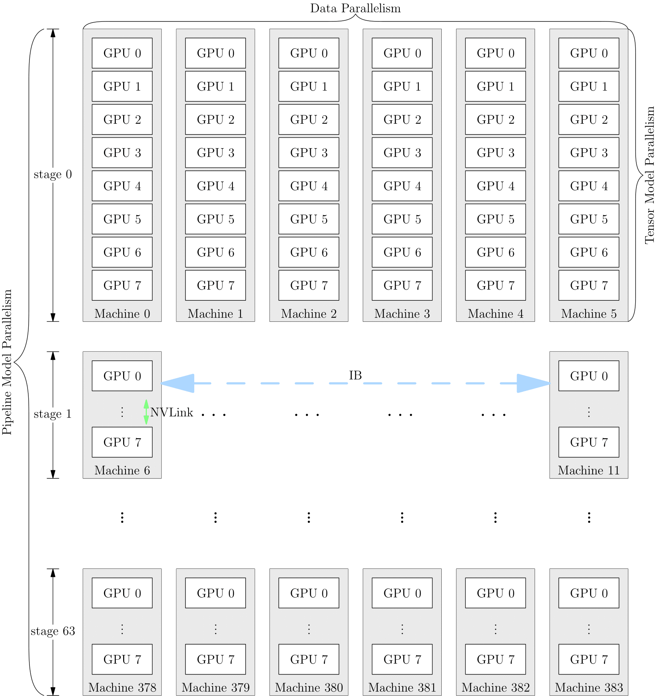
编程复杂度

Slide 3
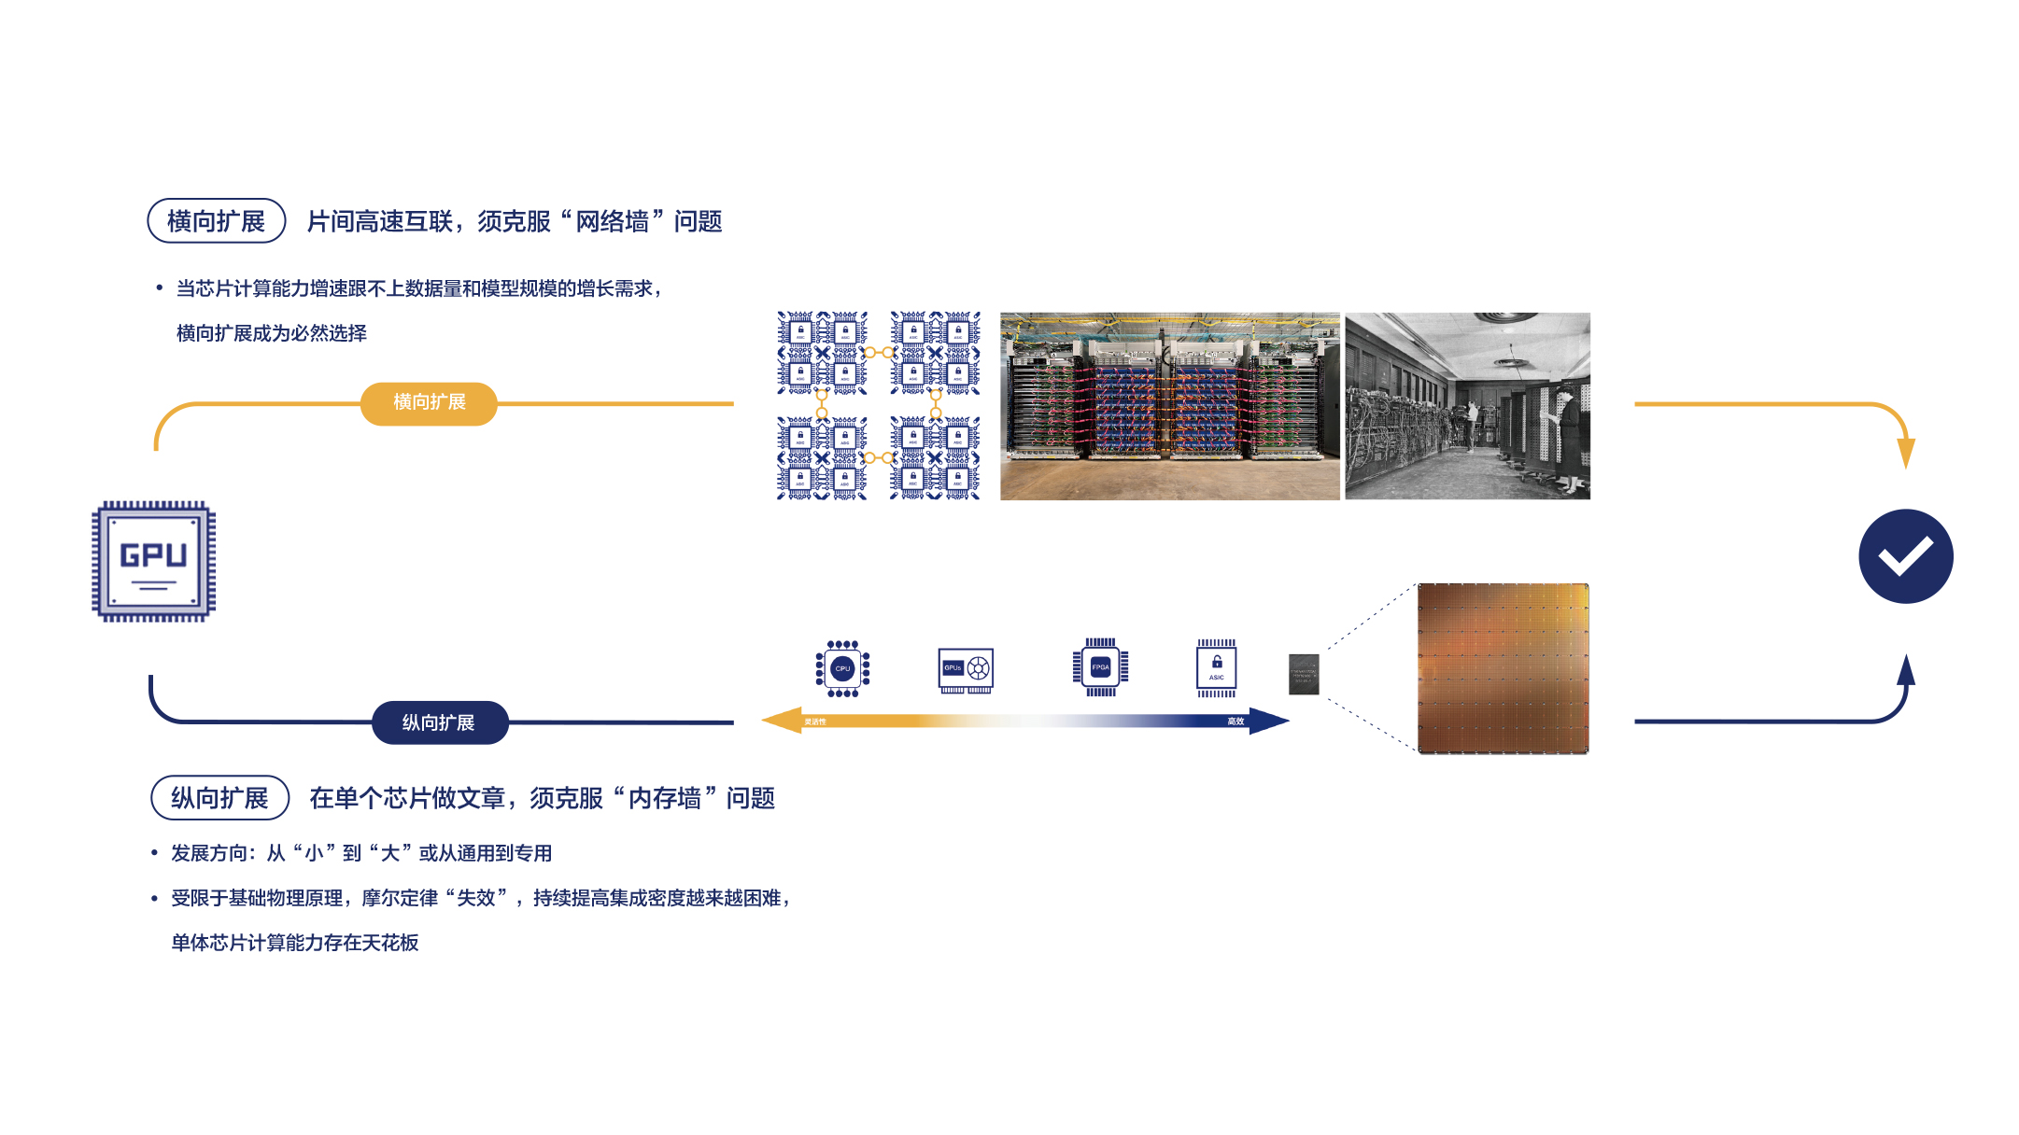
内存墙与网络墙

Slide 4
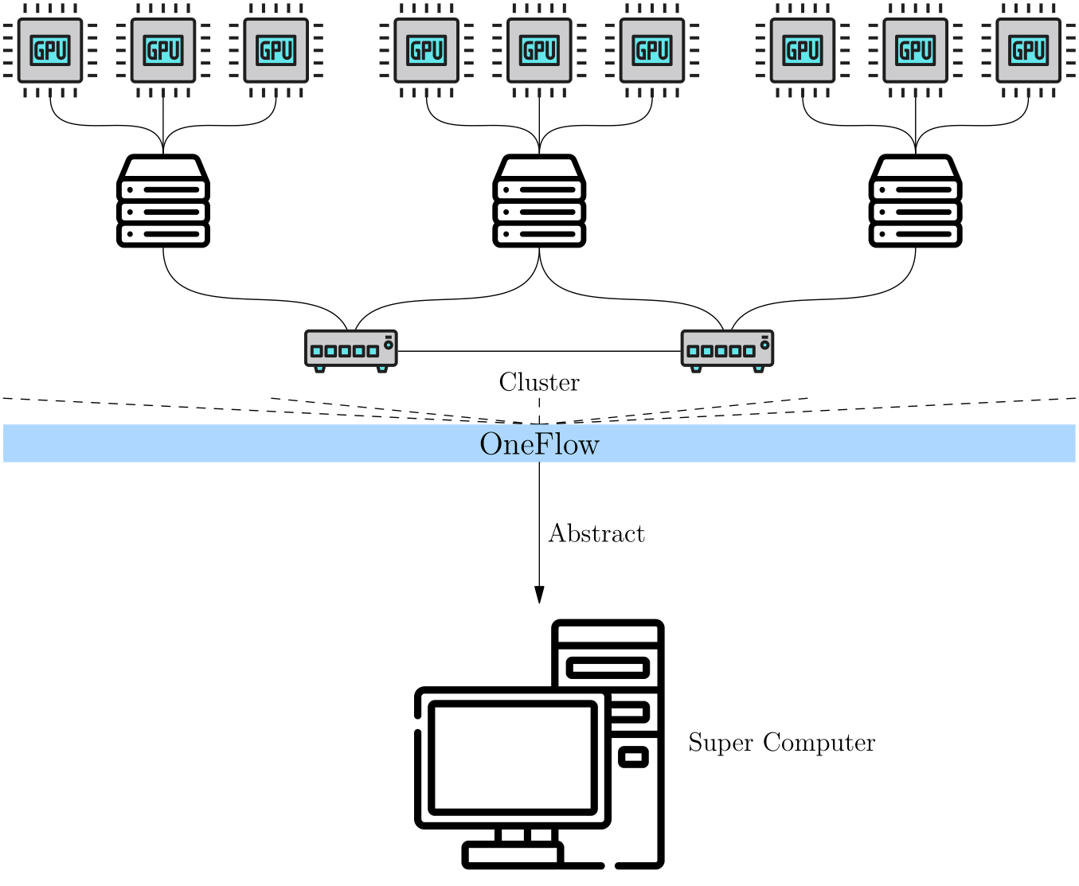
理想的软件方案
使用分布式集群像使用单卡一样简单
多机多卡线性加速

Slide 5
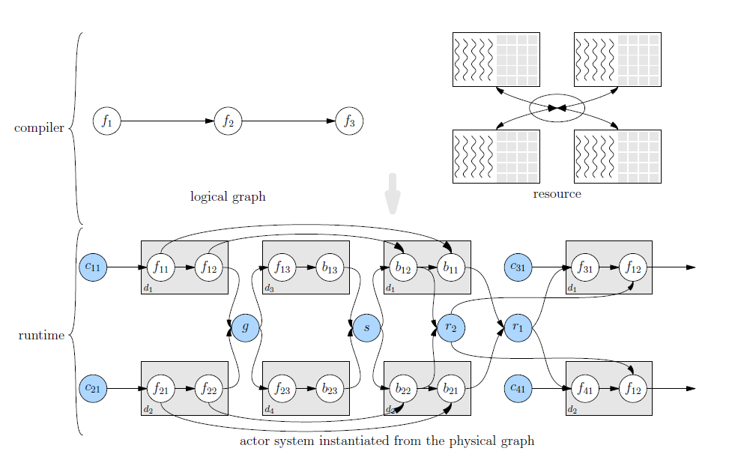
分布式深度学习框架基本要素

Slide 6
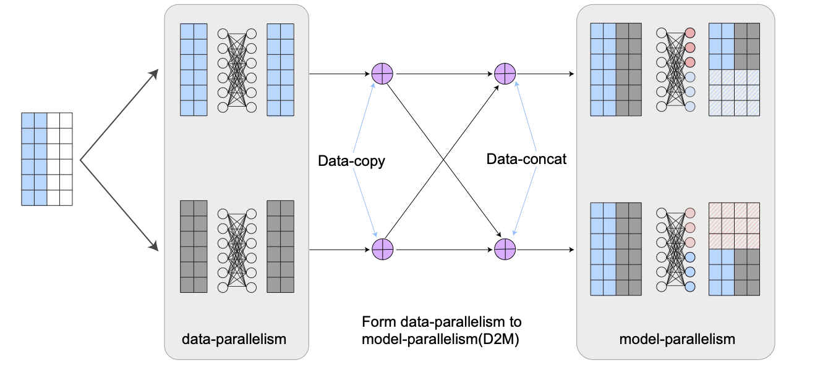
数据路由复杂性示例（D2M,前向计算）all-gather

Slide 7

数据路由复杂性示例（D2M,后向计算）reduce-scatter

Slide 8
自动生成最优调度是最大的难题
给定placement 和parallelism 方案，自动生成执行计划已经解决
芯片厂商提供单设备编译器或算子库，并实现类似NCCL的集群通信库就可以解决大部分问题
Auto placement 和 auto parallelism 仍是难题（但是在芯片设计领域placement and routing 是已经解决的问题）
单设备的自动代码生成也仍然是难题

Slide 9
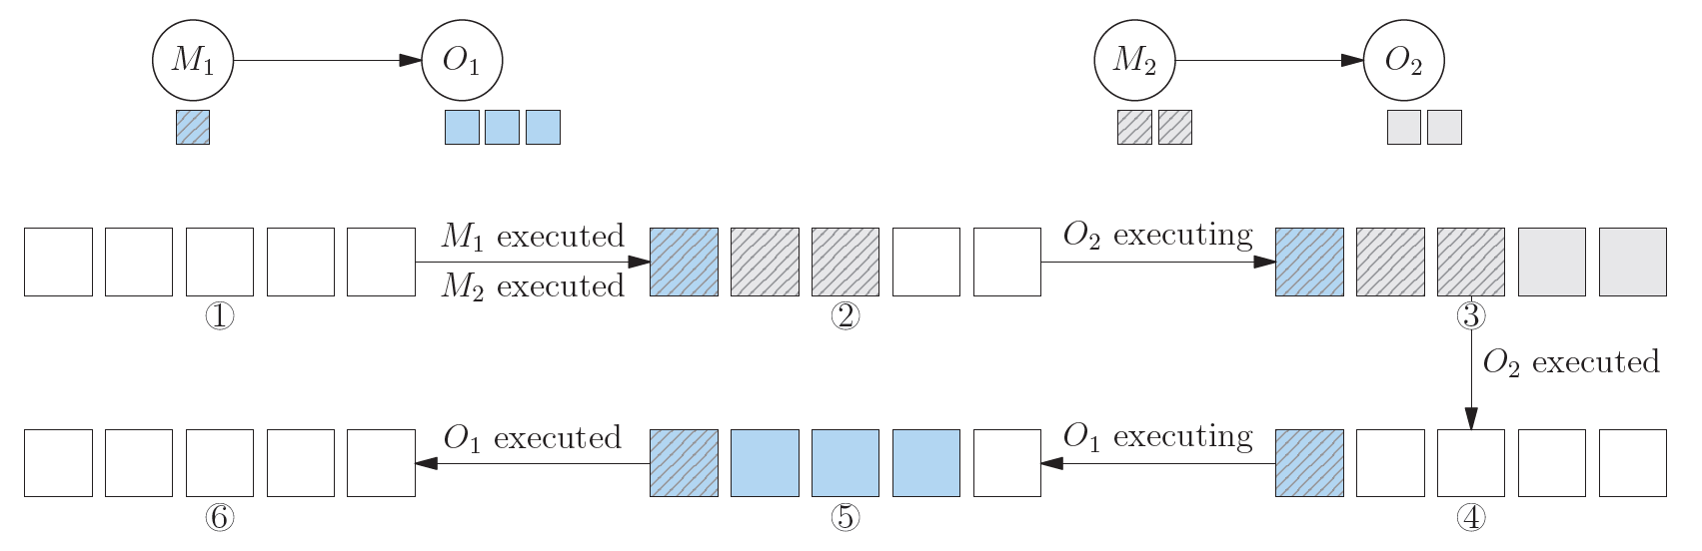
资源约束缺失

Slide 10
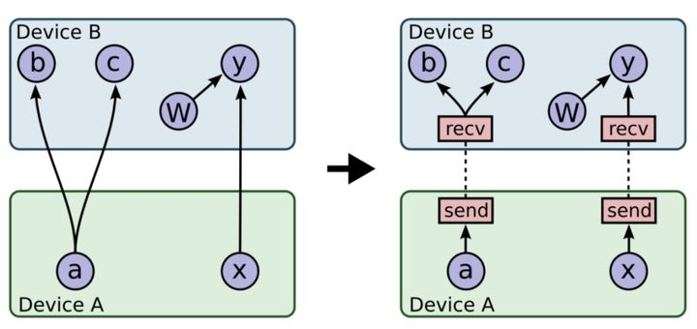
数据搬运和计算未统一表示

Slide 11
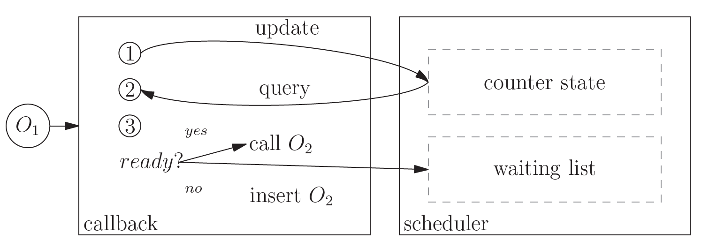
数据搬运是二等公民

Slide 12
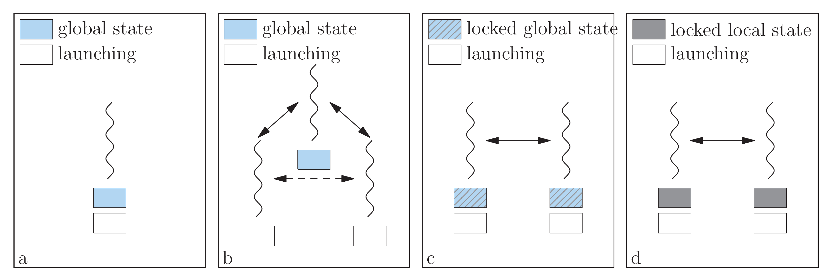
动态确定线程池的大小

Slide 13
现有深度学习框架的运行时系统需要彻底重构
把output 显存是否available 作为 Kernel的启动条件
数据搬运和计算统一表示，数据搬运为一等公民
全部异步执行，类用户级线程调度

Slide 14
补充资料

Slide 15
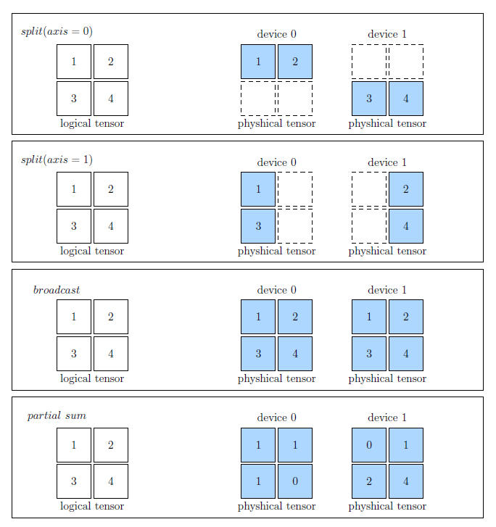
Split, Broadcast, Partial

Slide 16
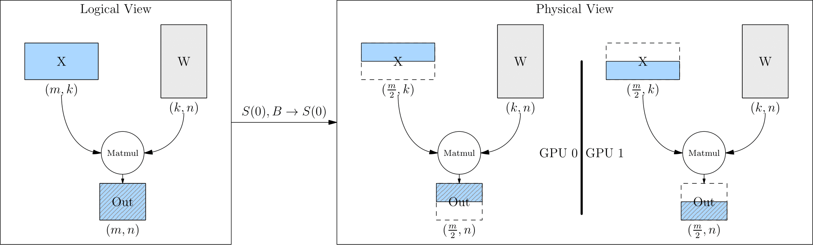
数据并行

Slide 17
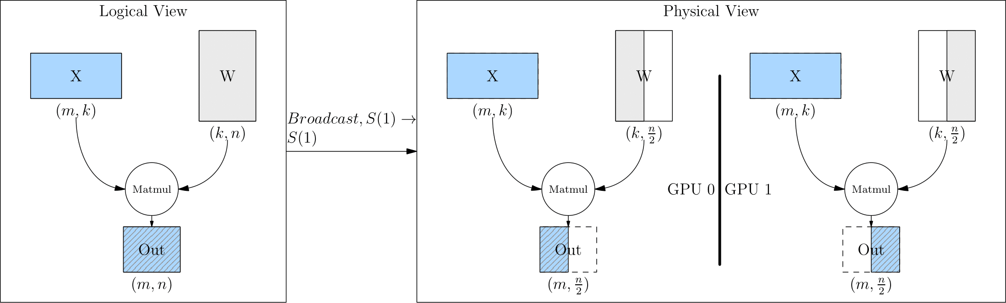
模型并行

Slide 18
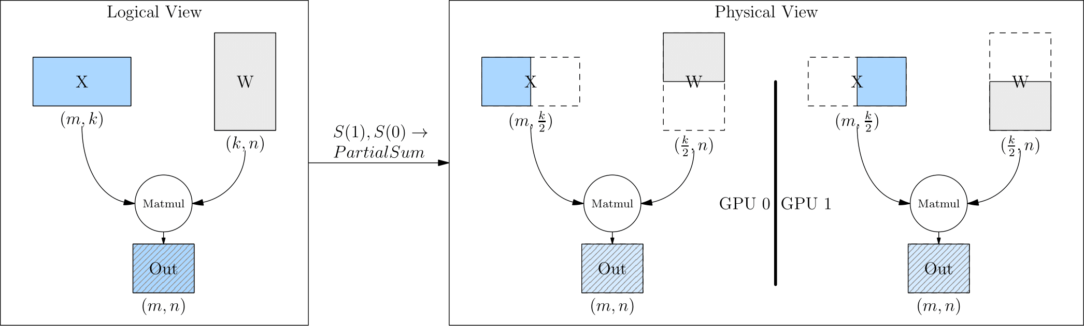
混合并行

Slide 19
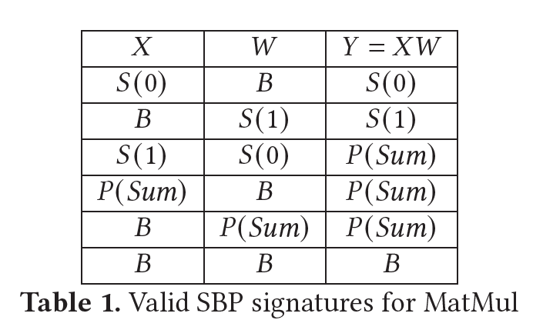
SBP的推导规则

Slide 20
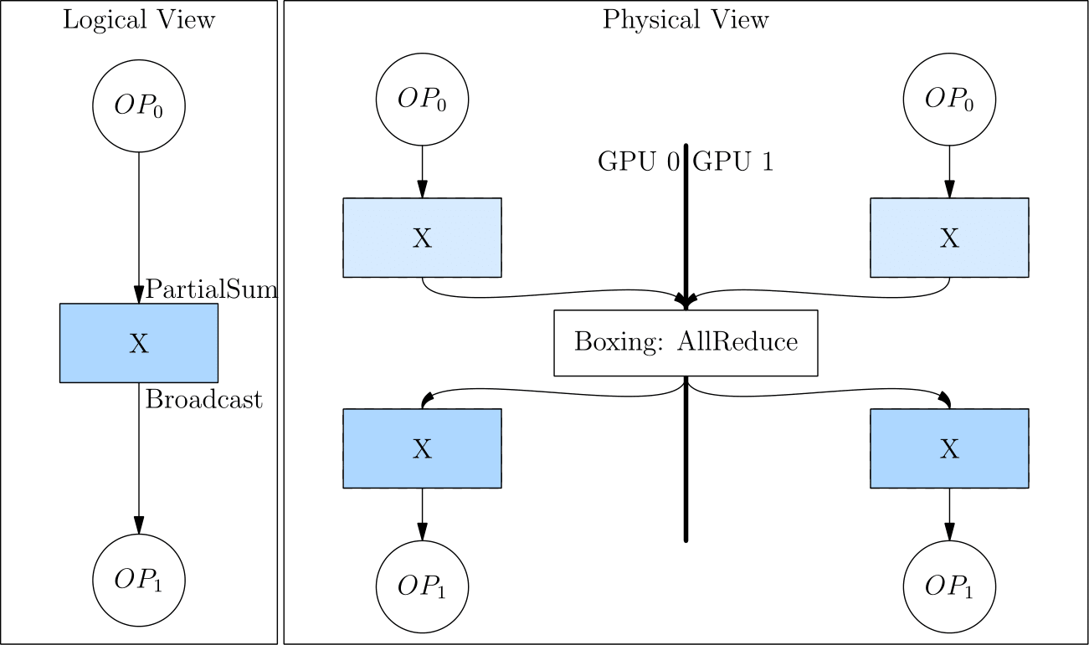
Auto-Routing

Slide 21
